Slide 1
استخدام تقنيات برنامج MORTPAK

Slide 2
تقنية LIFTB
تسمح هذه التقنية ببناء جدول الوفيات انطلاقا من توزيع السكان حسب الاعمار واحتمالات الوفاة q(x,n) او معدلات الوفيات m(x,n) او الباقون على قيد الحياة lx,
استنادا على مجموعة معينة من قيم nmx أو nqx للفئات العمرية 0-1 ، 1-5 ، 5-10 ، ... ، حتى آخر فئة عمرية متاحة (يُسمح بحد أقصى 95-100 ؛ القيمة النهائية لم يتم إعطاء الفئة العمرية المفتوحة) ، تم إنشاء جدول حياة مختصر. يمكن الآن إدخال قيم lx للأعمار 0، 1، 5، ,,,,,,,,,,,,,,,حتى عمر 100 سنة كحد اقصى

Slide 3
مثال
لدينا البيانات التالية و التي تخص توزيع معدلات وفيات الذكور لسنة 2007
و المطلوب
- بناء جدول الوفيات الخاص بسكان الجزائر لسنة 2007

Slide 4
Age Group | m(x,n)
0 - 1 | 0.02861
1 - 5 | 0.00125
5 - 10 | 0.00060
10 - 15 | 0.00052
15 - 20 | 0.00074
20 - 25 | 0.00096
25 - 30 | 0.00116
30 - 35 | 0.00122
35 - 40 | 0.00156
40 - 45 | 0.00209
45 - 50 | 0.00294
50 - 55 | 0.00479
55 - 60 | 0.00762
60 - 65 | 0.01156
65 - 70 | 0.01792
70 - 75 | 0.02900
75 - 80 | 0.04775
80 - 85 | 0.2

Slide 5
الحل
نفتح برنامج mortpak ثم نضغط على application ثم نختار LIFTAB
فنحصل على النافذة التالية

Slide 6
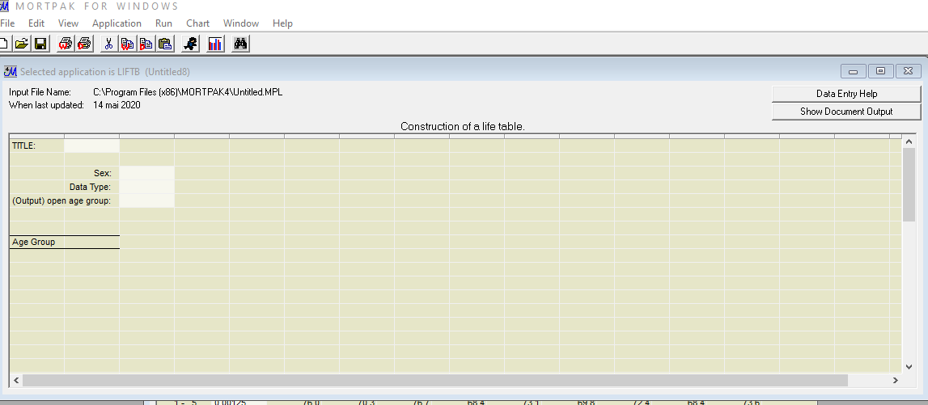

Slide 7
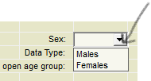
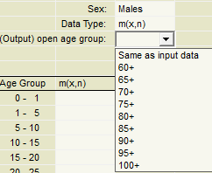
تابع
نضغط على TITLE ثم نعطي عنوانا للملف table de mortlait de l’Algérie 2007
نضغط على الجنس (sex) ثم نختار ذكور
ثم نضغط على data type ثم نختار معدلات الوفيات
ثم نضغط على ثم نضغط على الاختيار الاول
فيظهر الجدول الاسفب و به الفئات العمرية كالتالي

Slide 8
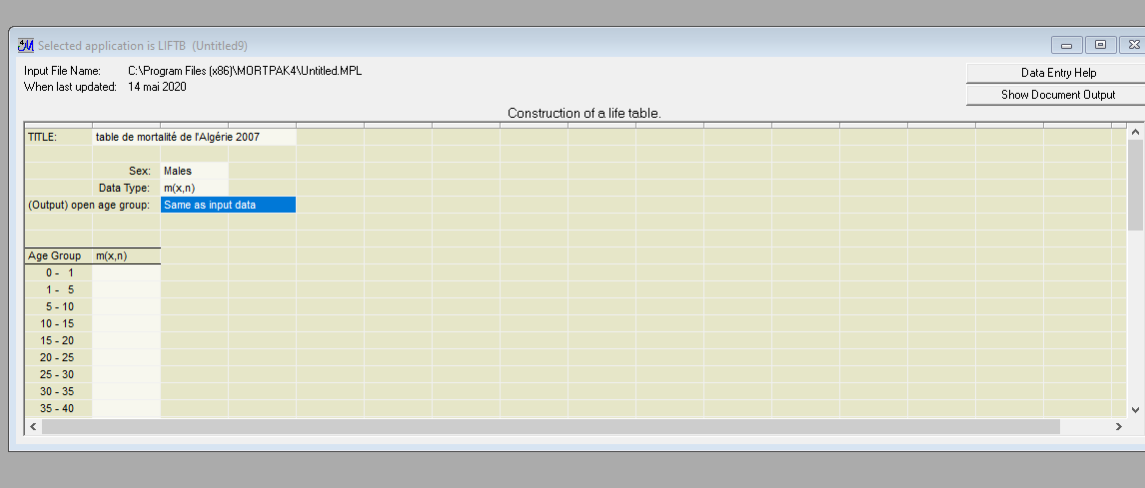

Slide 9
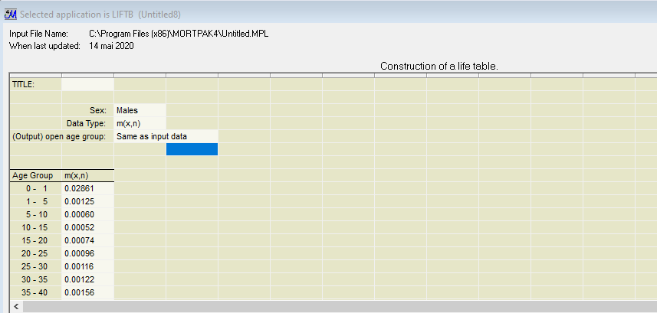
ننقل المعدلات يدويا او عن طريق نسخها من ملف اخر

Slide 10
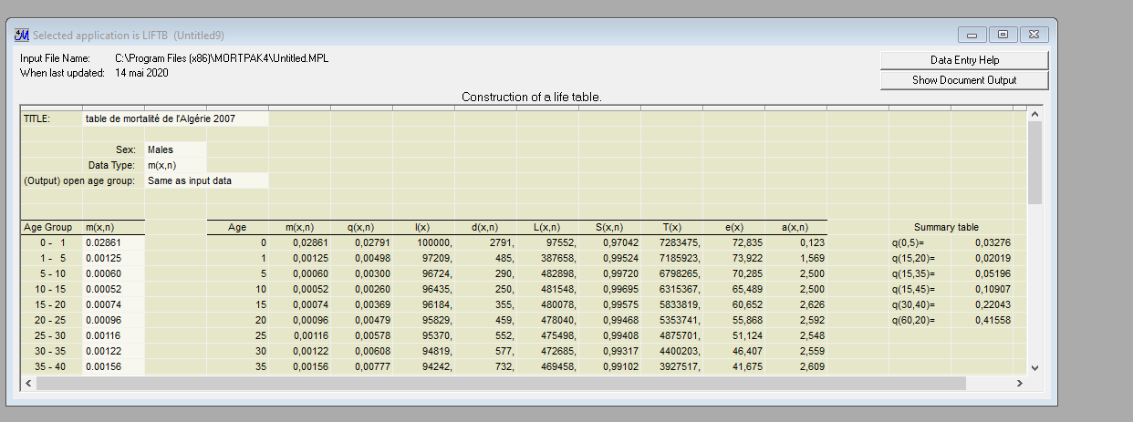
ثم نضغط على run ثم على worksheet calculate output for selected فيظهر جدول الوفيات كالتالي

Slide 11
تقنية COMPAR
تقنية تعمل على مقارنة مجموعة تجريبية من المعدلات التفصيلية للوفاة أو احتمالات الوفاة حسب الأعمار التفصيلية وحسب الجنس مع جميع نماذج جداول الحياة الممكنة للأمم المتحدة ولكول وديميني وطباعة مؤشرات التشابه بينهما.

Slide 12
مثال
لدينا البيانات التالية و التي تخص توزيع معدلات وفيات الذكور لسنة 2007
و المطلوب
- تحديد نموذج جدول الوفيات الخاص بسكان الجزائر لسنة 2007

Slide 13
Age Group | m(x,n)
0 - 1 | 0.02861
1 - 5 | 0.00125
5 - 10 | 0.00060
10 - 15 | 0.00052
15 - 20 | 0.00074
20 - 25 | 0.00096
25 - 30 | 0.00116
30 - 35 | 0.00122
35 - 40 | 0.00156
40 - 45 | 0.00209
45 - 50 | 0.00294
50 - 55 | 0.00479
55 - 60 | 0.00762
60 - 65 | 0.01156
65 - 70 | 0.01792
70 - 75 | 0.02900
75 - 80 | 0.04775
80 - 85 | 0.2

Slide 14
الحل
نفتح برنامج mortpak ثم نضغط على application ثم نختار COMPAR
فنحصل على النافذة التالية

Slide 15
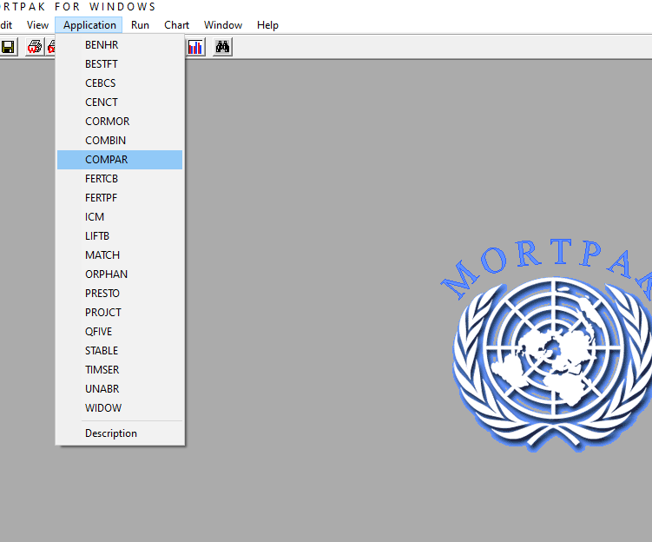
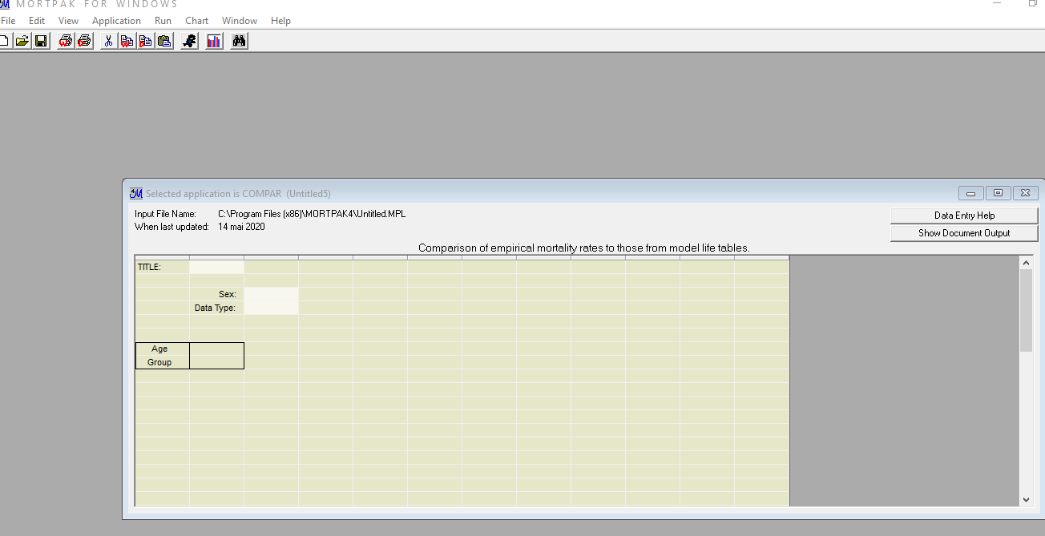

Slide 16
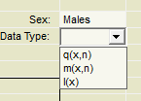
ادخال البيانات
أولا نحدد الجنس في الخانة ثم نختار ذكور
ثانيا نختار نوع البيانات في الخانة و لتكن معدلات الوفيات حسب العمر
فيظهر في الجدول الأسفل سلسلة الاعمار فندخل المعدلات يدويا او نقلها من ملف اخر كالتالي

Slide 17
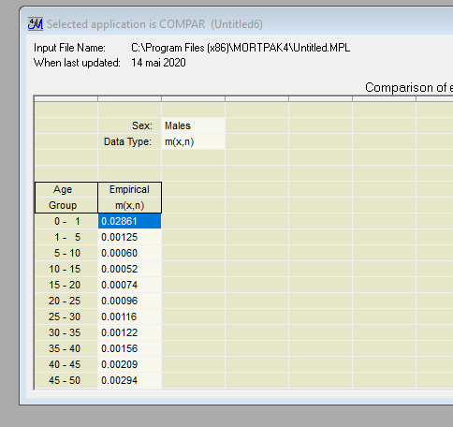

Slide 18
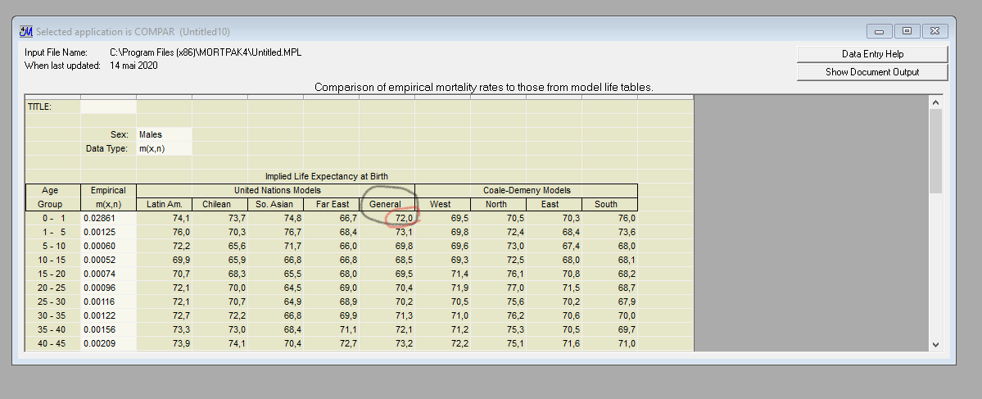
ثم نضغط على run ثم على worksheet calculate output for selected فتظهر النتائج التالية

Slide 19
النتيجة
كنا قد حددنا جدول الوفيات الخاص بسكان الجزائر سنة 2007 بتقنية LIFTAB ووجدنا ان العمر المتوقع عند الولادة هو 72,3 سنة
و من خلال تقنية COMPAR كما هو مشار اليه في النافذة السابقة نقارن هذه القيمة أي 72,3 سنة مع قيم العمر المتوقع عند الولادة في كل نموذج نجد انها تقترب من 72,0 و هي تخص النموذج العام ( general)

Slide 20
انتهى

